Slide 1
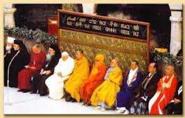
CUMPLIMIENTO PROFETICO: ECUMENISMO
TEXTO.LUC.21:28.

Slide 2
CUMPLIMIENTO PROFETICO, ECUMENISMO
Un acontecimiento previo a la ley dominical, que como usted sabe, sucederá poco antes de la segunda venida de Cristo, debe realizarse la unión de todas las iglesias cristiana, lo que se conoce como «ecumenismo», Luc.21:28 dice:
«Cuando estas cosas comiencen a suceder, erguíos y levantad vuestra cabeza, porque vuestra redención está cerca».
En cumplimiento de esta profecía, actualmente se están desarrollando quizá sin que usted lo perciba, los acontecimientos que finalmente desencadenarán en dicha ley, y por ende, la persecución de los que no se unan.
Es por ello que, a continuación deseo compartir con usted las diferentes reuniones realizadas por la iglesia Católica Romana con otras iglesias.

Slide 3
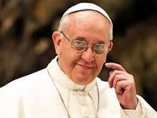
Papa Francisco: El Señor ofrece la salvación a través de su Cuerpo, la Iglesia
Marzo 7/ 2014 - 04:39 pm .
Esta mañana el Papa Francisco recibió (en el vaticano) al reverendo Olav Fykse Tveit, secretario general del Consejo Mundial de Iglesias junto a una delegación.
El Santo Padre destacó que este encuentro “marca un capítulo importante en las largas y fructíferas relaciones entre la Iglesia Católica y el Consejo Mundial de Iglesias”, y dijo estar “muy agradecido por el servicio que prestan a la causa de la unidad entre los creyentes en Cristo”.

Slide 4
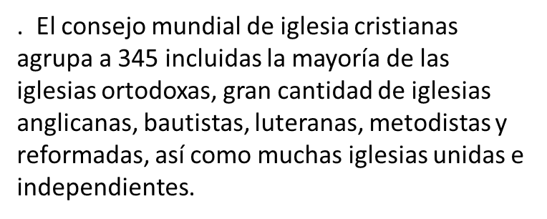
El Concilio Mundial de Iglesias (CMI) se constituyó formalmente el 23 de Agosto de 1948 en Ámsterdam, La meta del CMI es unir a todas las religiones del mundo en un solo paquete--o una sola iglesia mundial. El CMI agrupa a iglesias, denominaciones y comunidades de iglesias en más de 110 países y territorios de todo el mundo que representan más de 560 millones de cristianos, incluidas la mayoría de las iglesias ortodoxas, gran cantidad de iglesias anglicanas, bautistas, luteranas, metodistas y reformadas, así como muchas iglesias unidas e independientes. Al final del año 2012 el CMI contaba con 345 iglesias miembros. Si bien la mayoría de las iglesias fundadoras del CMI eran europeas y norteamericanas, hoy la mayor parte está en África, Asia, el Caribe, América Latina, Oriente Medio y el Pacífico.
En una audiencia con el papa Francisco en el Vaticano, el secretario general del Consejo Mundial de Iglesias (CMI), el Rev. Olav Fykse Tveit, recalcó la importancia de la unidad cristiana. También expreso su aprecio por el llamamiento del papa (a la unidad de todos los cristianos).

Slide 5
Encuentro del Papa con un grupo interreligioso argentino proveniente de Tierra Santa
Febrero 28/2014 - 11:27 am .- El Papa Francisco recibió ayer la visita de un importante grupo interreligioso argentino, conformado por 45 personas, entre ellos 15 judíos, 15 musulmanes y 15 católicos.

Slide 6
El Papa Francisco pide rezar por el milagro de la unidad de los cristianos
febrero 21/2014 - 07:24 pm .- El Papa Francisco envió un mensaje a las comunidades protestantes en el que llama a dejar de lado las diferencias y manifiesta su deseo de ver a todos los cristianos unidos. Las palabras del Santo Padre fueron registradas en una audiencia el 14 de enero con el pastor Anthony Palmer, de la iglesia pentecostal, quien utilizó para este fin su celular.

Slide 7
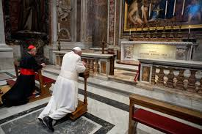
La Iglesia celebra la Semana de Oración por la Unidad de los Cristianos
Enero 22/2014 - 10:32 am .- Bajo el lema “¿Es que Cristo está dividido? (1 Corintios 1, 1-17)” se celebra en la Iglesia la Semana de Oración por la Unidad de los Cristianos, que tradicionalmente inicia 18 de enero y concluye en la celebración de la conversión de San Pablo el 25 de enero.

Slide 8
Papa Francisco: ¡La división entre nosotros cristianos es un escándalo!
22/01/2014 - 10:13 am .- Ante miles de fieles y peregrinos esta mañana en la Plaza de San Pedro, el Papa Francisco dedicó su catequesis a reflexionar sobre la Semana de oración por la unidad de los cristianos: “un tiempo dedicado a la oración para seguir la voluntad de Cristo”.

Slide 9
El Papa expresa su aprecio y aliento por ecumenismo con iglesias ortodoxas
11/01/2014 - 10:46 am .- Al recibir hoy al Comité católico para la colaboración cultural con las iglesias ortodoxas y las iglesias ortodoxas orientales, que cumple en 2014 60 años de su creación, el Papa Francisco expresó su agradecimiento y aliento a quienes desde este espacio trabajan por el ecumenismo

Slide 10
Unidad de los cristianos y auténtico desarrollo en las intenciones del Papa para enero
Diciembre 30/2013 - 10:25 am .- La Santa Sede informó este lunes que las intenciones del Papa Francisco para enero de 2014 están centradas en la unidad de los cristianos y en un auténtico desarrollo que respete la dignidad humana.

Slide 11
Cardenal Koch visita Federación Rusa de mayoría ortodoxa
16/12/2013 - 11:30 pm .- El Cardenal Kurt Koch, Presidente del Pontificio Consejo para la Promoción de la Unidad de los Cristianos, visita la Federación Rusa, San Petersburgo y Moscú, del 14 al 19 de diciembre para encontrarse con diversos representantes de la Iglesia Ortodoxa y de la Iglesia Católica.

Slide 12
El Papa a luteranos: Diálogo y conversión para caminar hacia la comunión
21/10/2013 - 10:31 am .- El Papa Francisco recibió esta mañana a los delegados de la Federación Luterana Mundial y a los representantes de la Comisión para la Unidad Luterano-Católica, a quienes exhortó a seguir trabajando, a través de la conversión de los corazones, para llegar a la plena comunión de los cristianos.

Slide 13
Papa reitera a líder ortodoxo siro-malankar de India compromiso por la unión de cristianos
05/09/2013 - 07:30 pm .- El Papa Francisco recibió este jueves a Católicos de la Iglesia Ortodoxa siro-malankar de la India, Su Santidad Moran Baselios Marthoma Paulose II, a quien reiteró el compromiso de la Iglesia de promover la “cultura del encuentro” e impulsar cada vez más la reconciliación entre los cristianos y la reconciliación en el mundo, así como la colaboración mutua ante los crecientes desafíos sociales y religiosos.

Slide 14
Obispos europeos analizarán relación entre católicos y musulmanes
30/04/2013 - 04:02 am .- El Consejo de las Conferencias Episcopales de Europa (CCEE), junto a representantes de organizaciones culturales y eclesiásticas expertos en el diálogo entre católicos y musulmanes, se darán cita en Londres (Inglaterra) del 1 al 3 de mayo para analizar intercambio de experiencias y reflexionaran sobre la relación existente entre ambas religiones.

Slide 15

Como usted lo sabe, este movimiento ecuménico esta profetizado en las Sagradas Escrituras.
lea (Apoc.13:11-14).
Este movimiento gigantesco aunque se vea muy bonito, inspirado en el amor entre hermanos, no se basa en la obediencia a los mandamientos de Dios, como Jesús dijo: «en vano me honran, enseñando como doctrinas, mandamientos de hombres (Mat.15:9),
Este movimiento esta auspiciado por el enemigo de Dios y de la iglesia verdadera, ya que los que «guardan los mandamientos de Dios y la fe de Jesús» no se unirán y por tanto serán perseguidos.
lea (Apoc.12:17; 13: 15-17; 14:12).
Por eso es muy importante que usted tenga un conocimiento profundo de lo que Dios ordena en su Palabra, y obedezca todo lo que Él ordena, de lo contrario será engañado, y no pasará la eternidad con Cristo Jesús.

Slide 16
Veamos dos cosas que Jesús le pide al Padre en oración:
1). Juan 17:17. «Santifícalos en tu verdad; tu palabra es verdad».
Santifícalos. Gr. hagiázō, quiere decir: “considerar como santo”, “apartar para fines sagrados”, “consagrar”, “hacer santo”.
Los discípulos debían ser consagrados para su tarea. La santidad es uno de los atributos de Dios (1Pe.1:16). Dice: «Sed santos, porque yo soy santo». Por lo tanto, ser hecho santo es llegar a ser semejante a Dios.
Puesto que la Santa Ley es la revelación del carácter de Dios, la única forma en que los discípulos debían ser «santificados» era obedeciendo los diez Mandamientos de Dios.
Note que el sábado fue colocado por Dios como señal entre Él y su pueblo a través de los tiempos.
Lea (Exo.31:12-17; Eze.20:12,20; Heb.8:10; Gal.3:26-29).

Slide 17
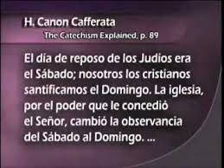
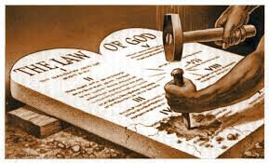
Según Jesús, para quién fue hecho el sábado.
Lea Mar.2:27.
Jesús le dio el poder a alguien para que cambiara el sábado.
Lea Mat.5:17-20.
Sobre que será realizado el juicio.
Lea Sant.2:10-12.
Cuan será el requisito para entra a la tierra nueva.
Lea Apoc.22:14.
Qué día serán los cultos en la tierra nueva.
Lea Isa.66:22,23.

Slide 18
2). Juan 17:20-22. «Mas no ruego solamente por éstos, sino también por los que han de creer en mí por la palabra de ellos, 21 para que todos sean uno; como tú, oh Padre, en mí, y yo en ti, que también ellos sean uno en nosotros; para que el mundo crea que tú me enviaste. 22 La gloria que me diste, yo les he dado, para que sean uno, así como nosotros somos uno.»
La unidad que Dios quiere ver en todos los cristianos, debe realizarse en base en la obediencia a su Santa Ley, pero la unidad que se proclama a los cuatro vientos, es solamente en base a unidad y el amor entre todos los cristianos, o sea que se tiene en cuenta solamente la segunda tabla de la Ley, Lea (Exo.20:12-17; Mat.22:39,40), más no la primera, donde Dios ordena amar a Dios sobre todas las cosas.
Lea (Exo.20: 1-11; Mat.22:37,38).
Tenemos que tener muy claro es que, SIN OBEDIENCIA NO HAY VERDADERO AMOR, Jesús dice: «SI ME AMÁIS, GUARDAD MIS MANDAMIENTOS» (Juan 14:15). El verdadero amor, a Dios y al prójimo, nos debe impulsar a obedecer los mandamientos de Dios, de lo contrario es una farsa, un engaño, una hipocrecía.

Slide 19

La sierva del Señor, Elena White escribió lo siguiente en el libro titulado
«CADA DIA CON DIOS, Pág. 196».
«Nuestra obra consiste en predicar al mundo los mensajes del primero, segundo y tercer ángeles. Al cumplir nuestros deberes, no debemos despreciar ni temer a nuestros enemigos. Pero unirnos mediante compromisos con los que no participan de nuestra fe, es algo que Dios no aprueba.
Debemos tratar con amabilidad y cortesía a los que no quieren ser leales a Dios, pero jamás debemos unirnos en consejo con ellos con respecto a los intereses vitales de su obra, porque éste no es el proceder del Señor».

Slide 20
Lo invitamos para que vea un video enviado por el papa Francisco con su representante, a la asamblea general del Consejo Mundial de Iglesias. Donde estaban reunidos los líderes y delegados de las 345 iglesia.
Y notará que en sus palabras no existe ni un gesto de arrepentimiento por los miles de fieles que fueron sacrificados bajo crueles torturas por mantenerse firmes en su decisión de obedecer los mandamientos de Dios.
Para ello ponga esta clave en internet, y quedará asombrado. Que Dios le bendiga es mi oración. Amen. Esto nos dice que Cristo viene pronto. Amen. http://www.youtube.com/watch?v=tb2Kl54R8SY

